Slide 1


Algoritma Tasarımı ve Analizi
Prim Algoritması
Kruskal Algoritması
Dijkstra Algoritması
Vahdettin DELİBALTA
Siber Güvenlik Yüksek Lisans

Slide 2
Prim Algoritması

Slide 3
Prim Algoritması
En az maliyetli kenardan başlayıp onun uçlarından en az maliyetle genişleyecek kenarın seçilmesine dayanır ve sonuç olarak bir tane ağaç oluşur.
Düğüm tabanlı bir algoritmadır. Bir T ağacını her adımda bir düğüm ekleyerek büyütür.
Bir kök düğüm ile başlar ve bütün düğümleri içine alıncaya kadar ağaç büyütülür.

Slide 4
Prim Algoritması
Algoritmanın çalışma prensibine bakacak olursak;
Adım-1:Başlangıçta, herhangi bir noktayı ağacı oluşturmaya başlamak için seç.
Adım-2:Oluşturulan ağaca eklemek için, şu ana kadar oluşturulmuş ağaç üzerinden erişilebilen ve daha önceden ağaca katılmamış olan en küçük ağırlıklı kenarı seç.
Adım-3:Eğer bu kenarın ağaca katılması, bir çember oluşmasına sebep olmuyorsa, ağaca ekle.
Adım-4:Ağaçtaki kenar sayısı (N-1)'e ulaşana kadar ikinci adıma geri dön.

Slide 5
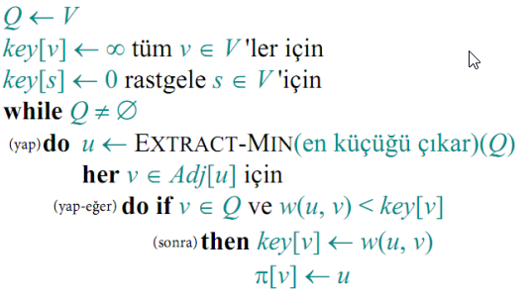
Prim Algoritması

Slide 6
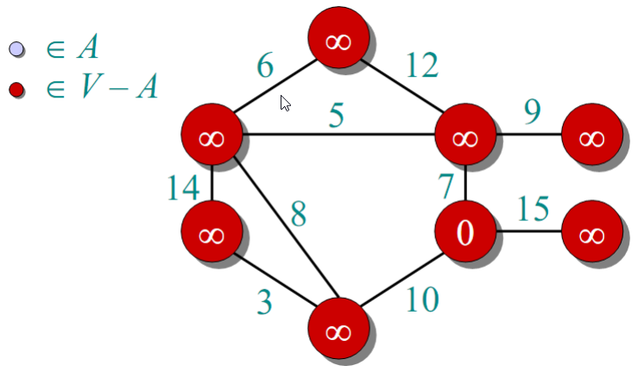
Prim Algoritmasına Örnek
1.Aşama
Bir başlangıç düğümü seçelim ve değerine 0 (Sıfır) atayalım.
Başlangıçta diğer düğümlerin erişim imkanı olmadığı için uzaklık değerlerine sonsuz değerini atayalım.

Slide 7
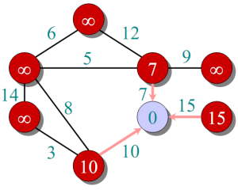
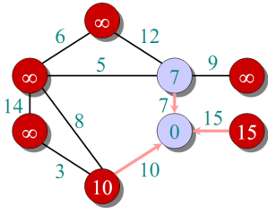
Prim Algoritmasına Örnek
2.Aşama
Bir başlangıç düğümü belirlendikten sonra komşusu olan düğümlerin ağırlıkları güncellenir.
Düğümlerin değerleri güncellendikten sonra değeri en küçük olan düğüm seçilir.

Slide 8
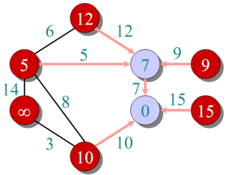
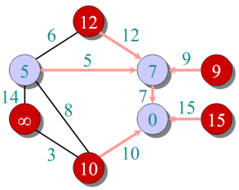
Prim Algoritmasına Örnek
3.Aşama
En küçük değere sahip olan düğüm belirlendikten sonra yine komşusu olan düğümlerin ağırlıkları güncellenir.
Düğümlerin değerleri güncellendikten sonra değeri en küçük olan düğüm seçilir.

Slide 9
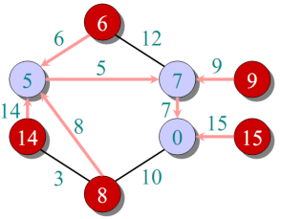
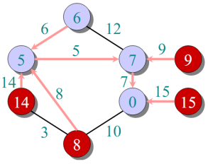
Prim Algoritmasına Örnek
4.Aşama
En küçük değere sahip olan düğüm belirlendikten sonra yine komşusu olan düğümlerin ağırlıkları güncellenir.
Düğümlerin değerleri güncellendikten sonra değeri en küçük olan düğüm seçilir.
Örneğin bu adımında seçilen 6 değerinin komşularına baktığımızda daha önce açılmış ve ağaca eklendiklerini görüyoruz. Bu yüzden bir işlem yapmadan ikinci en düşük değere geçiyoruz.

Slide 10
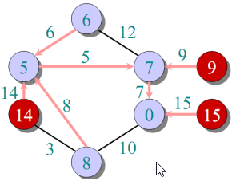
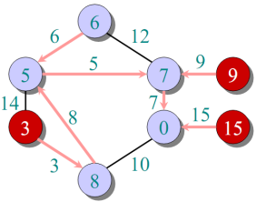
Prim Algoritmasına Örnek
5.Aşama
En küçük değer olan 6’nın tüm komşularının açıldığı tespit edildikten sonra ikinci en küçük değer olan 8’den devam ediyoruz.
8’in komşularına baktığımızda açılmamış bir 14 değeri bulunmakta ama 8’den 14 ‘de gidiş maliyetinin 3 olduğunu görüyoruz. Bundan dolayı 14’dün değerini de 3 olarak güncelliyoruz.

Slide 11
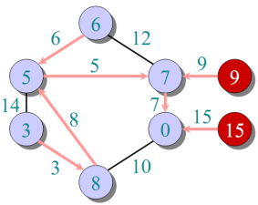
Prim Algoritmasına Örnek
6.Aşama
14’ün değeri 3 olarak güncellendikten sonra 3’den gidilebilecek düğümler kontrol edilir. Ama bakıldığında bağlı olan düğümlerin hepsinin açılmış olduğu görülür. Bundan dolayı hiçbir işlem yapmadan 3 düğümünü açıyoruz.
Geriye 9 ve 15 düğümleri kaldı.

Slide 12
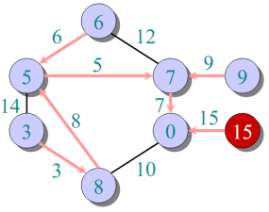
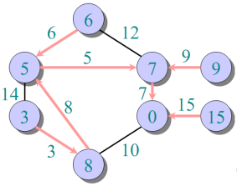
Prim Algoritmasına Örnek
7.Aşama
Kalan 9 ve 15 düğümlerinden küçük olan 9 önce açılacak ve sonra 15 düğümü de açılacaktır.

Slide 13
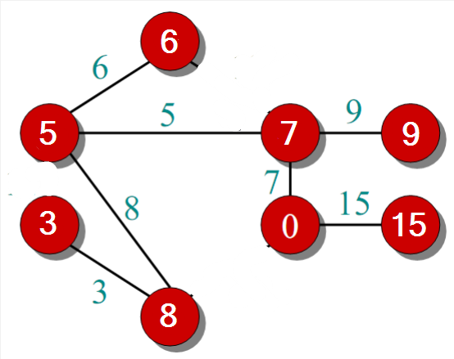
Prim Algoritmasına Örnek
8.Aşama – Sonuç Olarak
Tüm açılma işlemleri tamamlandıktan sonra bizim kapsama ağacımız aşağıda ki gibi oluşmaktadır.
Bütün düğümleri içeren ama bütün kenarları içermeyen kapsama ağacı.

Slide 14
Kruskal Algoritması

Slide 15
Kruskal Algoritması
Kenar tabanlı bir algoritmadır. Kenarlar küçükten büyüğe sıralanır.
Graf üzerindeki düğümler, aralarında bağlantı olmayan N tane bağımsız küme gibi düşünülür.
Daha sonra bu kümeler tek tek maliyeti en az olan kenarlarla birleştirilir (çevrim oluşturmayacak şekilde).
Düğümler arasında bağlantı olan tek bir küme oluşturulmaya çalışılır.
Küme birleştirme işleminde en az maliyetli olan kenardan başlanılır; daha sonra kalan kenarlar arasından en az maliyetli olanlar seçilir.

Slide 16
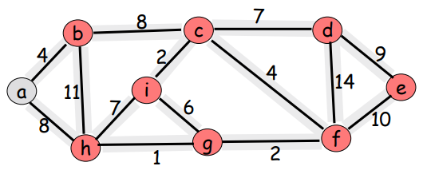
Kruskal Algoritmasına Örnek
Düğüm | Maliyet
h – g | 1
g – f | 2
c – i | 2
a – b | 4
c – f | 4
i – g | 6
c – d | 7
i – h | 7
b – c | 8
a – h | 8
d – e | 9
e – f | 10
b – h | 11
d – f | 14
1.Aşama
Düğümler arasında ki maliyet hesaplanır ve küçükten büyüğe doğru sıralanır.
Belirlenen yollarda ki düğümlerin her ikisi de daha önce gidilmemiş ise o yol hesaplamaya eklenir.

Slide 17
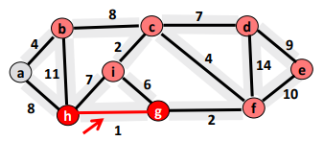
Kruskal Algoritmasına Örnek
Düğüm | Maliyet
h – g | 1
g – f | 2
c – i | 2
a – b | 4
c – f | 4
i – g | 6
c – d | 7
i – h | 7
b – c | 8
a – h | 8
d – e | 9
e – f | 10
b – h | 11
d – f | 14
2.Aşama
Düğümler arasında ki en düşük maliyetli olan h-g yolu işaretlenir.

Slide 18
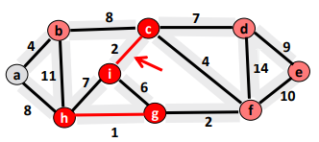
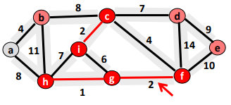
Kruskal Algoritmasına Örnek
Düğüm | Maliyet
h – g | 1
g – f | 2
c – i | 2
a – b | 4
c – f | 4
i – g | 6
c – d | 7
i – h | 7
b – c | 8
a – h | 8
d – e | 9
e – f | 10
b – h | 11
d – f | 14
3.Aşama
g-f ve c-i yollarının maliyetlerinin aynı olduğu görülür. Önce hangisinin işleme alınacağının bir önemi yoktur. Tabi düğümlere daha önce gidilmemiş ise.

Slide 19
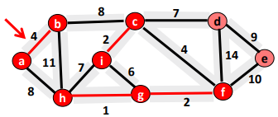
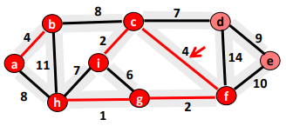
Kruskal Algoritmasına Örnek
Düğüm | Maliyet
h – g | 1
g – f | 2
c – i | 2
a – b | 4
c – f | 4
i – g | 6
c – d | 7
i – h | 7
b – c | 8
a – h | 8
d – e | 9
e – f | 10
b – h | 11
d – f | 14
4.Aşama
g-f ve c-i yolları eklendikten sonra sırada a-b ve c-f yolları geliyor. İkisinin de maliyetleri eşit olduğunu görüyoruz.

Slide 20
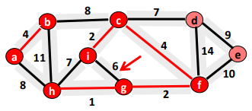
Kruskal Algoritmasına Örnek
Düğüm | Maliyet
h – g | 1
g – f | 2
c – i | 2
a – b | 4
c – f | 4
i – g | 6
c – d | 7
i – h | 7
b – c | 8
a – h | 8
d – e | 9
e – f | 10
b – h | 11
d – f | 14
5.Aşama
i-g yoluna bakıldığında hem i’ye hem de g’ye daha önce gidildiği görülür. Bundan dolayı i-g yolu hesaba katılmaz.

Slide 21
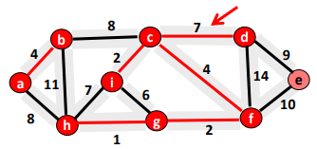
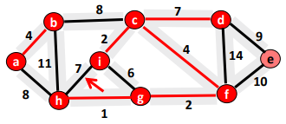
Kruskal Algoritmasına Örnek
Düğüm | Maliyet
h – g | 1
g – f | 2
c – i | 2
a – b | 4
c – f | 4
i – g | 6
c – d | 7
i – h | 7
b – c | 8
a – h | 8
d – e | 9
e – f | 10
b – h | 11
d – f | 14
6.Aşama
c-d ve i-h yollarının maliyetleri eşittir. c-d yoluna ait düğümlerde gidilmemiş düğümler bulunmakta. Bundan dolayı hesaba dahil edildi.
Ama i-h yolunda hem i’ye hem de h’ye daha önce gidildiği için hesaba alınmadı.

Slide 22
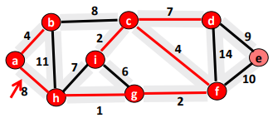
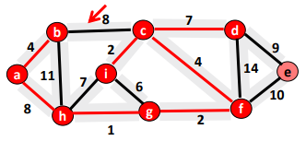
Kruskal Algoritmasına Örnek
Düğüm | Maliyet
h – g | 1
g – f | 2
c – i | 2
a – b | 4
c – f | 4
i – g | 6
c – d | 7
i – h | 7
b – c | 8
a – h | 8
d – e | 9
e – f | 10
b – h | 11
d – f | 14
7.Aşama
b-c ve a-h yollarının maliyetleri eşittir. c-d yoluna ait düğümlerde gidilmemiş düğümler bulunmakta. Bundan dolayı hesaba dahil edildi.
Ama i-h yolunda hem i’ye hem de h’ye daha önce gidildiği için hesaba alınmadı.

Slide 23
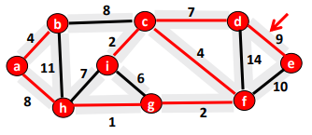
Kruskal Algoritmasına Örnek
Düğüm | Maliyet
h – g | 1
g – f | 2
c – i | 2
a – b | 4
c – f | 4
i – g | 6
c – d | 7
i – h | 7
b – c | 8
a – h | 8
d – e | 9
e – f | 10
b – h | 11
d – f | 14
8.Aşama
d-e yoluna bakacak olursak, yolda ki d düğümüne daha önce gidilmiş olsa da e düğümüne gidilmediği için hesaba eklenir.

Slide 24
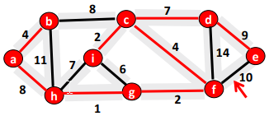
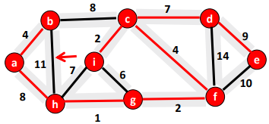
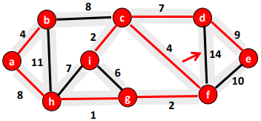
Kruskal Algoritmasına Örnek
Düğüm | Maliyet
h – g | 1
g – f | 2
c – i | 2
a – b | 4
c – f | 4
i – g | 6
c – d | 7
i – h | 7
b – c | 8
a – h | 8
d – e | 9
e – f | 10
b – h | 11
d – f | 14
9.Aşama
Geri kalan e-f, b-h ve d-f yollarının düğümleri incelendiği zaman tüm düğümlere daha önce gidildiği görülür.
Bundan ötürü bu yollar hesaba alınmaz.

Slide 25
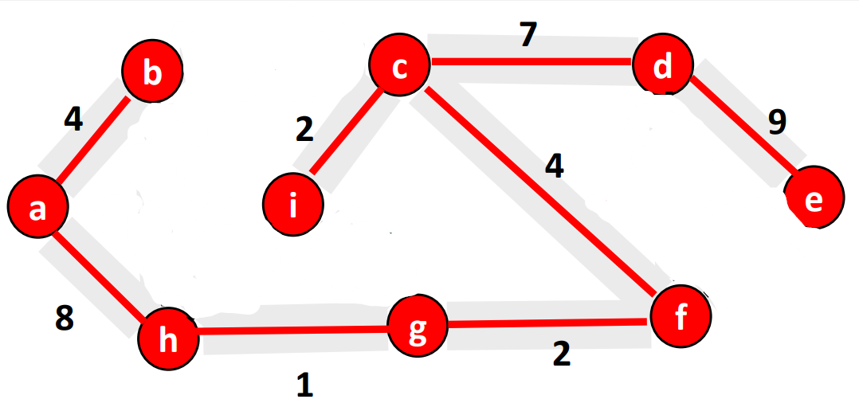
Kruskal Algoritmasına Örnek
10.Aşama
Sonuç olarak oluşan sıralı kenar listesi tabloda ki gibidir.
Listeye göre oluşturulan graf da şekilde ki gibidir.
Düğüm | Maliyet
h – g | 1
g – f | 2
c – i | 2
a – b | 4
c – f | 4
c – d | 7
a – h | 8
d – e | 9

Slide 26
Dijkstra Algoritması

Slide 27
Dijkstra Algoritması
Bir grafda u’dan v’ye en kısa yol, u’dan v’ye en az ağırlıklı yani en az maliyetli yoldur.
Bir grafda u’dan v’ye en kısa yolun ağırlığı δ(u,v)=min{w(p)} (p, u’dan v’ye bir yoldur) şeklinde tanımlanır.
Grafda u’dan v’ye bir yol yok ise δ(u,v) = ∞ olur.

Slide 28
Dijkstra Algoritması
Başlangıç olarak sadece başlangıç düğümünün en kısa yolu bilinir. O da 0 (Sıfır)’dır.
Tüm Düğümlerim maliyeti tespit edilene kadar algoritmaya devam edilir.
O anki bilinen düğümler içerisinden en iyi düğümü seçilir. (en az maliyetli düğümü seç, daha sonra bu düğümü bilinen düğümler kümesine ekle)
Seçilen düğümün komşularının maliyetlerini güncelle.

Slide 29
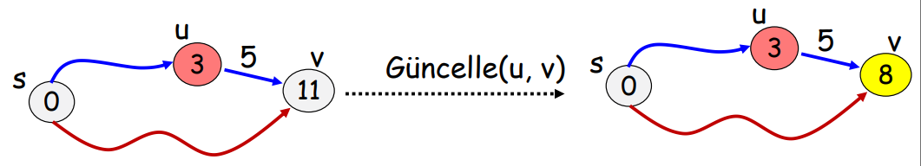
Dijkstra Algoritması
Bir düğümünün komşularının maliyetini güncelleme işlemi aşağıdaki şekilde yapılır.
s’den v’ye gitmek için iki yol vardır.
Kırmızı yol izlenebilir. Maliyet 11.
Veya mavi yol izlenebilir. Önce s’den u’ya 3 maliyeti ile gidilir. Daha sonra (u, v) kenarı üzerinden 8 maliyetle v’ye ulaşılır.

Slide 30
Dijkstra Algoritması
Güncelleme koduna bakacak olursak;
Guncelle(u, v){
if (maliyet[u] + w(u, v) < maliyet[v]){ // U üzerinden yol daha kısa ise maliyet[v] = maliyet[u] + w(u, v); // Evet! Güncelle
pred[v] = u; // u’dan geldiğimizi kaydet.
}
}

Slide 31
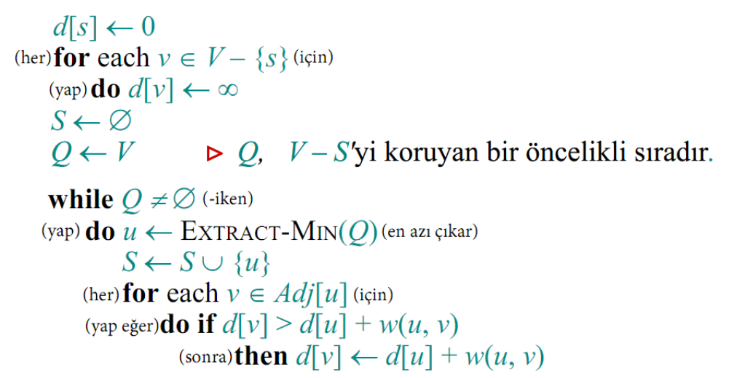
Dijkstra Algoritması

Slide 32
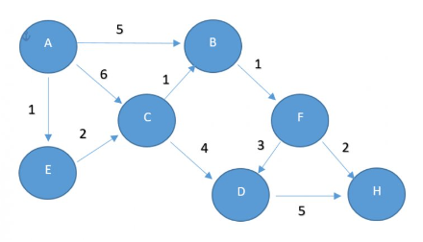
Dijkstra Algoritmasına Örnek
Graftaki A düğümünden H düğümüne en kısa yolsan nasıl gidebiliriz inceleyelim.

Slide 33
Dijkstra Algoritmasına Örnek
1.Aşama
Başlangıç düğümü olarak A düğümünü seçelim.
Başlangıçta diğer düğümlerin erişim imkanı olmadığı için uzaklık değerlerine sonsuz değerini atarız.
Durum | A | B | C | D | E | F | H
Başlangıç | 0 | ∞ | ∞ | ∞ | ∞ | ∞ | ∞

Slide 34
Dijkstra Algoritmasına Örnek
2.Aşama
Başlangıç düğümünden başlayarak komşu olan düğümlerine olan uzaklıklarını durum tablomuzda gösteriyoruz ve en kısa olan yolu olan düğümü seçerek bir sonraki düğüme geçiyoruz.
Şeklimizde A düğümünün 3 düğüme komşuluğu bulunmaktadır ve en az maliyetli olan E düğümü seçiyoruz.
Durum | A | B | C | D | E | F | H
Başlangıç | 0 | ∞ | ∞ | ∞ | ∞ | ∞ | ∞
A |  | 5 | 6 | ∞ | 1 | ∞ | ∞

Slide 35
Dijkstra Algoritmasına Örnek
3.Aşama
E düğümünün C düğümüne komşuluğu bulunmakta.
C düğümünün yeni değeri 1+2=3 oldu. C değerine E üzerinden gitmek daha az maliyetli olduğu için C değeri üzerinde güncelleme yaptık.
Bir sonraki düğüme geçmek için en küçük değere sahip ve daha önceden ziyaret edilmemiş olan C’den devam edelim.
Durum | A | B | C | D | E | F | H
Başlangıç | 0 | ∞ | ∞ | ∞ | ∞ | ∞ | ∞
A |  | 5 | 6 | ∞ | 1 | ∞ | ∞
B |  | 5 | 3 | ∞ | 1 | ∞ | ∞

Slide 36
Dijkstra Algoritmasına Örnek
4.Aşama
C’den B ve D düğümlerine komşuluk bulunmakta.
B’nin yeni değeri 3+1=4<5 olduğu için B düğümün değerini güncelliyoruz.
D’nin yeni değeri 3+4=7 oldu.
Durum tablosunda B düğümünün değeri en düşük olduğu için B düğümünden devam ediyoruz.
Durum | A | B | C | D | E | F | H
Başlangıç | 0 | ∞ | ∞ | ∞ | ∞ | ∞ | ∞
A |  | 5 | 6 | ∞ | 1 | ∞ | ∞
E |  | 5 | 3 | ∞ | 1 | ∞ | ∞
C |  | 4 | 3 | 7 | 1 | ∞ | ∞

Slide 37
Dijkstra Algoritmasına Örnek
5.Aşama
B düğümünün F düğümüne komşuluğu bulunmakta ve 4+1=5 den F’nin yeni değerini güncelliyoruz.
Durum | A | B | C | D | E | F | H
Başlangıç | 0 | ∞ | ∞ | ∞ | ∞ | ∞ | ∞
A |  | 5 | 6 | ∞ | 1 | ∞ | ∞
E |  | 5 | 3 | ∞ | 1 | ∞ | ∞
C |  | 4 | 3 | 7 | 1 | ∞ | ∞
B |  | 4 | 3 | 7 | 1 | 5 | ∞

Slide 38
Dijkstra Algoritmasına Örnek
6.Aşama
F düğümü D ve H düğümüne komşuluğu bulunmakta.
H düğümünün değeri 5+2=7 olmakta.
D düğümünün değeri 7 iken 5+3=8 olması gerekmekteydi ama 8>7 olduğundan mevcut değerini korudu.
Durum | A | B | C | D | E | F | H
Başlangıç | 0 | ∞ | ∞ | ∞ | ∞ | ∞ | ∞
A |  | 5 | 6 | ∞ | 1 | ∞ | ∞
E |  | 5 | 3 | ∞ | 1 | ∞ | ∞
C |  | 4 | 3 | 7 | 1 | ∞ | ∞
B |  | 4 | 3 | 7 | 1 | 5 | ∞
F |  | 4 | 3 | 7 | 1 | 5 | 7

Slide 39
Dijkstra Algoritmasına Örnek
7.Aşama ??
Örnekte D’den H’ye doğru olan yol için işlem yapılmamış.
D düğümünden de H düğümüne bir yol bulunmakta.
Çözümüne bakacak olursak 7+5=12>7 olduğu için H değerinde bir değişiklik olmaz.
Durum | A | B | C | D | E | F | H
Başlangıç | 0 | ∞ | ∞ | ∞ | ∞ | ∞ | ∞
A |  | 5 | 6 | ∞ | 1 | ∞ | ∞
E |  | 5 | 3 | ∞ | 1 | ∞ | ∞
C |  | 4 | 3 | 7 | 1 | ∞ | ∞
B |  | 4 | 3 | 7 | 1 | 5 | ∞
F |  | 4 | 3 | 7 | 1 | 5 | 7
D |  | 4 | 3 | 7 | 1 | 5 | 7

Slide 40
Dijkstra Algoritmasına Örneğinin Sonucu
Tüm düğümleri gezdiğimize göre A düğümünden H düğümüne en kısa yol A->E->C->B->F->H şeklindedir ve maliyeti ise 1+2+1+1+2=7 dir.
Durum | A | B | C | D | E | F | H
Başlangıç | 0 | ∞ | ∞ | ∞ | ∞ | ∞ | ∞
A |  | 5 | 6 | ∞ | 1 | ∞ | ∞
E |  | 5 | 3 | ∞ | 1 | ∞ | ∞
C |  | 4 | 3 | 7 | 1 | ∞ | ∞
B |  | 4 | 3 | 7 | 1 | 5 | ∞
F |  | 4 | 3 | 7 | 1 | 5 | 7
D |  | 4 | 3 | 7 | 1 | 5 | 7

Slide 41
Dinlediğiniz İçin Teşekkürler

